Slide 1
最优化技术
重庆大学计算机学院
文静

Slide 2
最优化问题提出
最优化问题的提出：
生产计划中，在各种资源有限的前提下，如何安排生成，使生产成本达到最低？
金融投资中，如何选择和设计证券组合或投资项目组合，以便在可以接受的风险限度内尽可能大的获利。
机械设计中，如何满足工作条件，载荷和工艺要求，并在强度、刚度、寿命、尺寸范围及其他一些技术要求的限制条件下，寻找一组参数，以获得设计指标达到最优的设计方案。
在物流配送中，如何根据配送点和业务需求量，进行最优路线的计算。

Slide 3
最优化技术-概述
研究内容：在有限和无限种可能的可行方案中挑选最优方案。
研究目的：主要解决最优计划，最优决策，最优分配，最优管理等最优化问题。
应用领域：经济，管理，国防，计算机等。

Slide 4
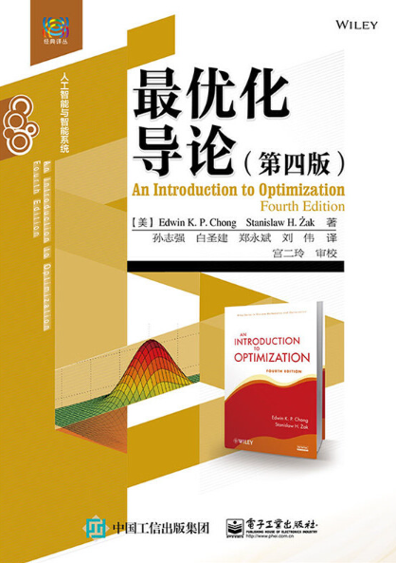
最优化技术-概述
学习要求及考评
教材：
Edwin K.P.Chong,Stanistaw H.Zak（美）著，《最优化导论（第四版）》，电子工业出版社，2015年出版
参考书目：
[1] Ashok D.Belegundu,Tirupathi R.Chandrupatia（美）著，《最优化技术导论与工程应用 》，电子工业出版社，2018年
[2]陈宝林著，《最优化理论与算法》，清华大学出版社，2005年
[3]包子阳著《智能优化算法及其MATLAB实例（第2版）》，电子工业出版社， 2018年
学习要求：掌握主要的优化算法，能够编程实现它并解决实际工程问题
期末成绩的核算：
阅读报告(10%)+实验报告(40%)+期末考试(50%)

Slide 5

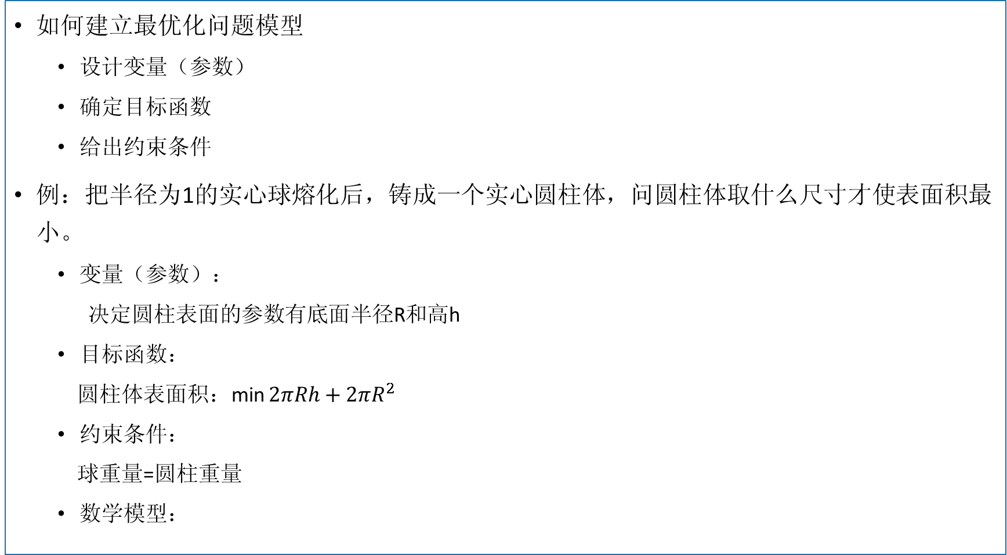
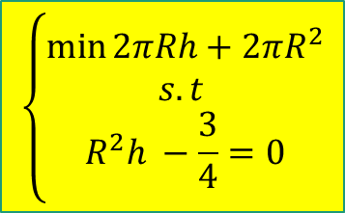
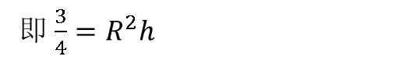
最优化问题模型
如何建立最优化问题模型
设计变量（参数）
确定目标函数
给出约束条件
例：把半径为1的实心球熔化后，铸成一个实心圆柱体，问圆柱体取什么尺寸才使表面积最小。
变量（参数）：
决定圆柱表面的参数有底面半径R和高h
目标函数：
圆柱体表面积：min $2πRh+2πR^{2}$
约束条件：
球重量=圆柱重量
数学模型：
$$\left\{\begin{matrix}\min{2πRh+2πR^{2}} \\ s.t \\ R^{2}h −\frac{3}{4}=0\end{matrix}\right.$$
$$\frac{3}{4}πr^{3}ρ=πR^{2}hρ$$
即 $\frac{3}{4}=R^{2}h$

Slide 6
典型案例
人员分派问题：
假设某个项目有4项连续的任务，即任务1完成才能开始任务2，完成了任务2后才能开始任务3，以此类推。并规定由甲乙丙丁四名成员每人完成且仅完成其中一项任务，每人要完成四项任务的时间如表所示，应该如何分配这些任务，可以使得花费总时间最少？
时间 成员 | 任务1（天） | 任务2（天） | 任务3（天） | 任务4（天)
甲 | 20 | 12 | 33 | 26
乙 | 22 | 15 | 29 | 23
丙 | 21 | 13 | 31 | 24
丁 | 22 | 16 | 32 | 23

Slide 7
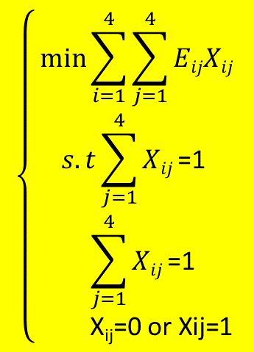
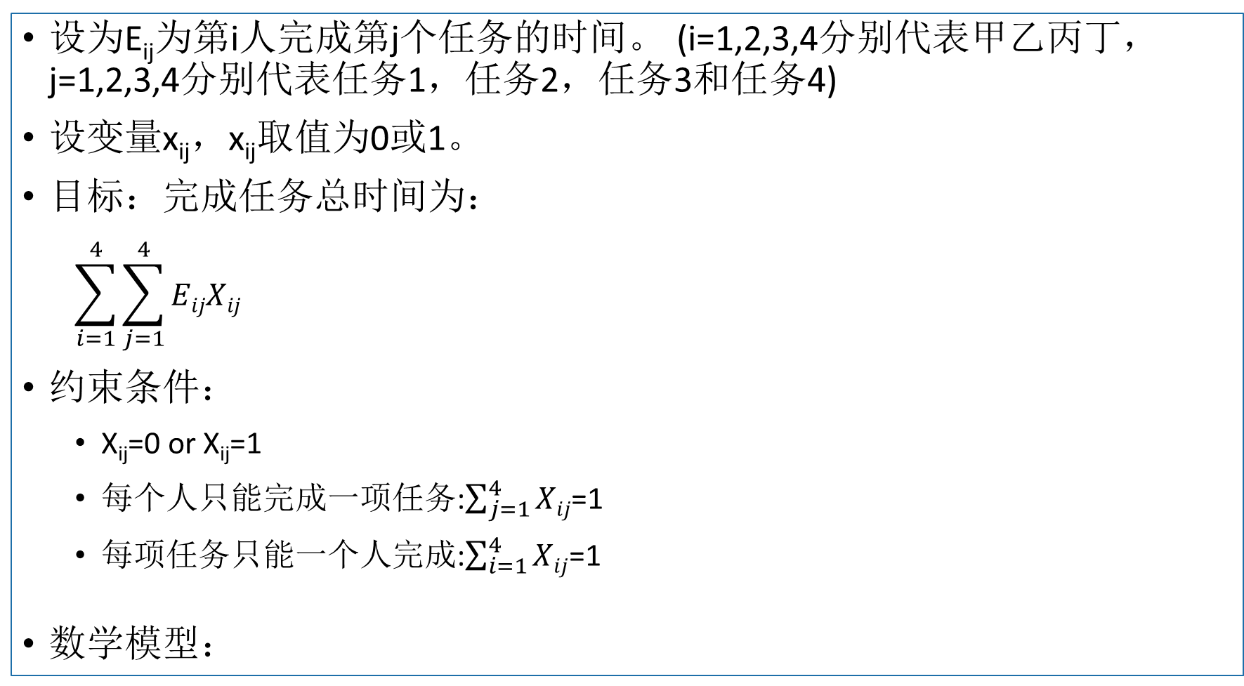
典型案例
设为E_{ij}为第i人完成第j个任务的时间。 (i=1,2,3,4分别代表甲乙丙丁，j=1,2,3,4分别代表任务1，任务2，任务3和任务4)
设变量x_{ij}，x_{ij}取值为0或1。
目标：完成任务总时间为：
$$\sum_{i=1}^{4}{\sum_{j=1}^{4}{EijXij}}$$
约束条件：
X_{ij}=0 or X_{ij}=1
每个人只能完成一项任务:$\sum_{j=1}^{4}{Xij}$=1
每项任务只能一个人完成:$\sum_{i=1}^{4}{Xij}$=1
数学模型：
$$\left\{\begin{matrix}\min{\sum_{i=1}^{4}{\sum_{j=1}^{4}{EijXij}}} \\ \begin{matrix}s.t\sum_{j=1}^{4}{Xij}\text{=1 } \\ \begin{matrix} \sum_{j=1}^{4}{Xij}\text{=1 } \\ \text{X}\text{ij}\text{=0 }\text{or} \text{Xij}\text{=1 }\end{matrix}\end{matrix}\end{matrix}\right.$$

Slide 8
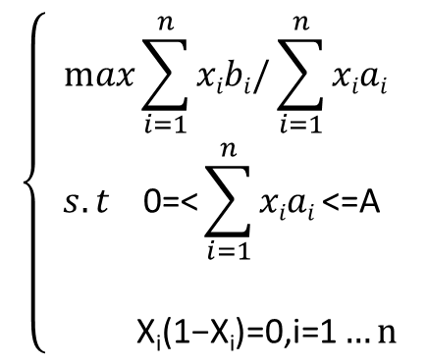
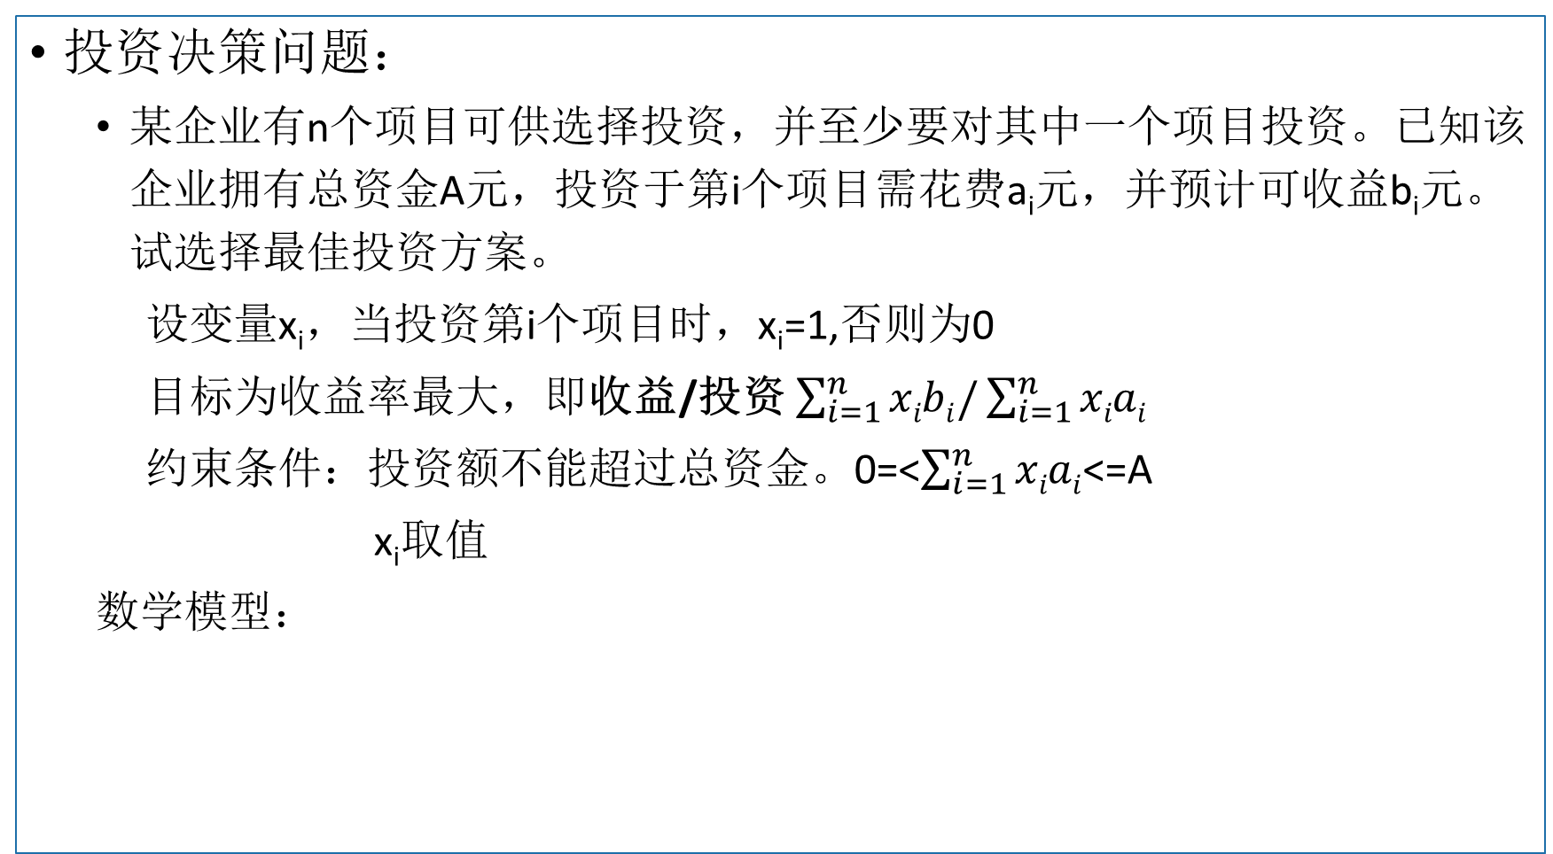
典型案例
投资决策问题：
某企业有n个项目可供选择投资，并至少要对其中一个项目投资。已知该企业拥有总资金A元，投资于第i个项目需花费a_{i}元，并预计可收益b_{i}元。试选择最佳投资方案。
设变量x_{i}，当投资第i个项目时，x_{i}=1,否则为0
目标为收益率最大，即收益/投资 $\sum_{i=1}^{n}{xibi/\sum_{i=1}^{n}{xiai}}$
约束条件：投资额不能超过总资金。0=<$\sum_{i=1}^{n}{xiai}$<=A
x_{i}取值
数学模型：
$$\left\{\begin{matrix}\max{\sum_{i=1}^{n}{xibi/\sum_{i=1}^{n}{xiai}}} \\ \begin{matrix}s.t \text{0=<}\sum_{i=1}^{n}{xiai}\text{<=}\text{A} \\ \begin{matrix} \\ \text{X}\text{i}\text{(1−}\text{X}\text{i}\text{)=0,}\text{i}\text{=1}…n \end{matrix}\end{matrix}\end{matrix}\right.$$

Slide 9
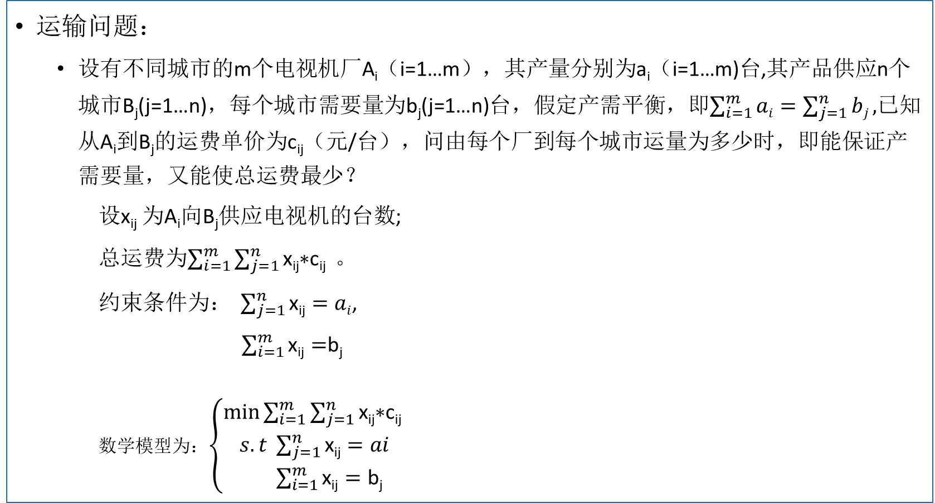
典型案例
运输问题：
设有不同城市的m个电视机厂A_{i}（i=1…m），其产量分别为a_{i}（i=1…m)台,其产品供应n个城市B_{j}(j=1…n)，每个城市需要量为b_{j}(j=1…n)台，假定产需平衡，即$\sum_{i=1}^{m}{ai}=\sum_{j=1}^{n}{bj},$已知从A_{i}到B_{j}的运费单价为c_{ij}（元/台），问由每个厂到每个城市运量为多少时，即能保证产需要量，又能使总运费最少？
设x_{ij} 为A_{i}向B_{j}供应电视机的台数;
总运费为$\sum_{i=1}^{m}{\sum_{j=1}^{n}{\text{x}\text{ij}\text{∗}\text{cij} }}$ 。
约束条件为： $\sum_{j=1}^{n}{\text{x}\text{ij}}=ai$,
$\sum_{i=1}^{m}{\text{x}\text{ij}}=$b_{j}
数学模型为：$\left\{\begin{matrix}\min{\sum_{i=1}^{m}{\sum_{j=1}^{n}{\text{x}\text{ij}\text{∗}\text{cij} }}} \\ s.t \sum_{j=1}^{n}{\text{x}\text{ij}}=ai \\ \sum_{i=1}^{m}{\text{x}\text{ij}}=\text{b}\text{j} \end{matrix}\right.$

Slide 10
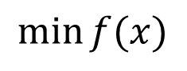
最优化技术概述
最优化问题的分类
线性和非线性优问题：
非约束和约束优化问题
$$\min{f(x)}$$

Slide 11
最优化技术-方法
一维搜索
试探法
插值法
梯度法
梯度下降法Gradient Descent（最速下降法）
共轭梯度法
线性规划：单纯形法
动态规划
智能优化算法
遗传算法
粒子群算法
神经网络
模拟退火算法

Slide 12
数学回顾
高等数学
导数，偏导数，复合函数求导，梯度，向量
线性代数
正定矩阵，Hessian矩阵

Slide 13
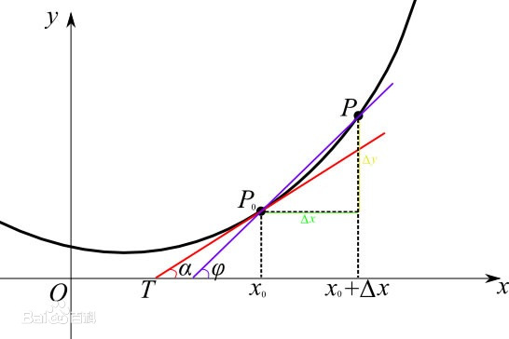
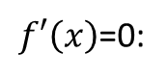
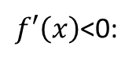
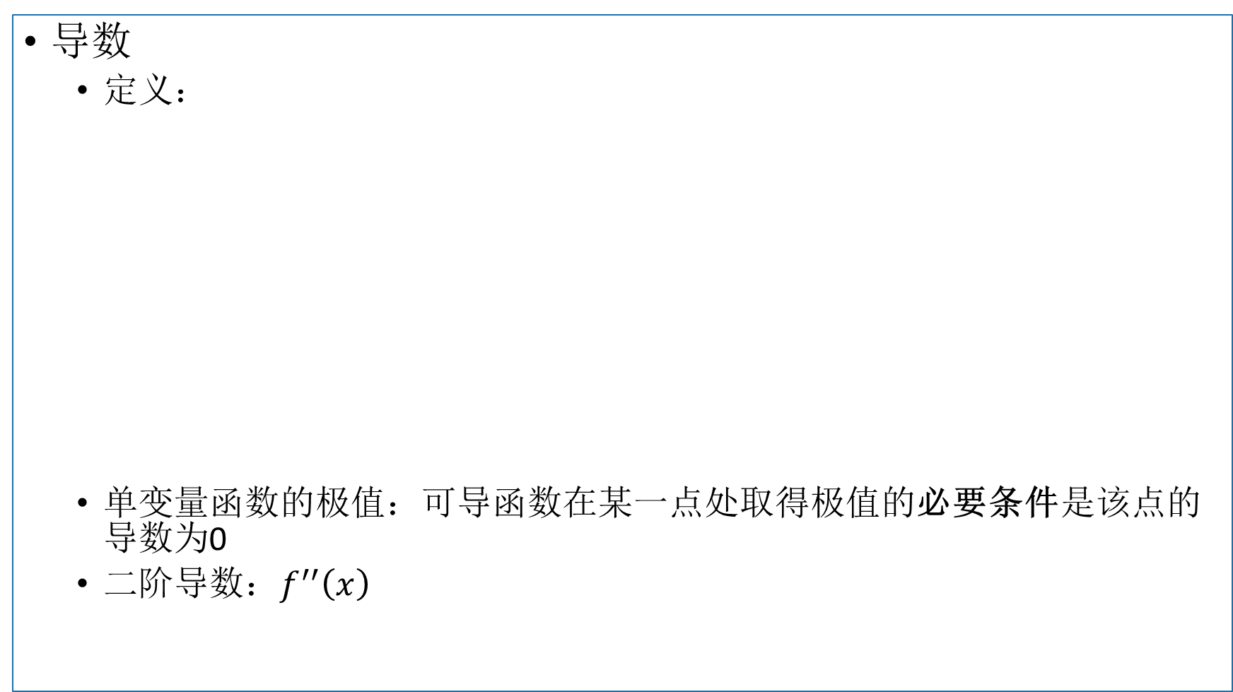
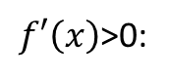
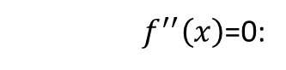
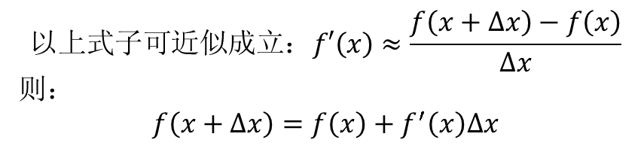
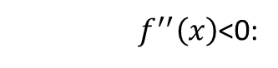
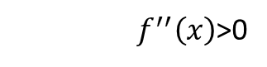
数学基础-导数
18 15 12 12 15 20
导数
定义：
单变量函数的极值：可导函数在某一点处取得极值的必要条件是该点的导数为0
二阶导数：$f^{′′}\left(x\right)$
$$以上式子可近似成立：f′\left(x\right)≈\frac{f\left(x+∆x\right)−f\left(x\right)}{∆x}$$
则：
$$f\left(x+∆x\right)=f\left(x\right)+f^{′}\left(x\right)∆x$$
切线斜率
$f′\left(x\right)$>0:
f’(a)=0
$f′\left(x\right)$<0:
a
$f′\left(x\right)$=0:
y=f(x)
$f^{′′}\left(x\right)$>0
$f^{′′}\left(x\right)$<0:
$f^{′′}\left(x\right)$=0:

Slide 14
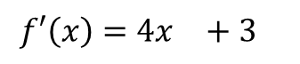
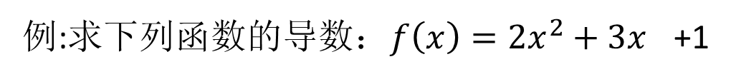
数学基础-导数
性质：
和的导数为导数的和（导数的线性性）
常数倍的导数为导数的常数倍
例:求$下列函数的导数：f\left(x\right)=2x^{2}+{3x}^{}$+1
$$f′\left(x\right)=4x^{}+3^{}$$

Slide 15
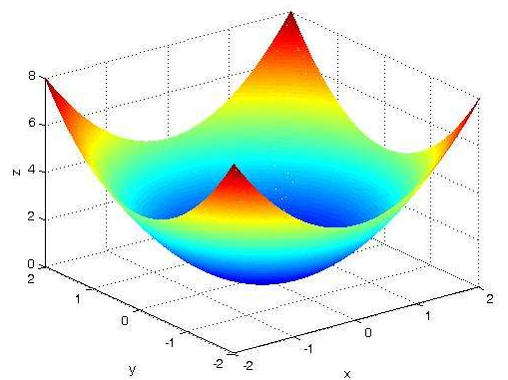
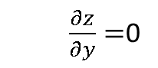
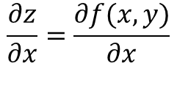
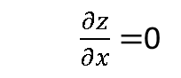
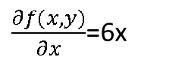
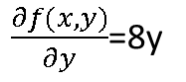
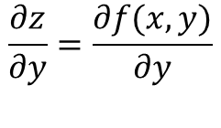
数学基础-导数
偏导
多变量函数z=f(x,y)
需指明对哪个变量进行求导
偏导：
例：当f(x,y)=3x²+4y²时,求关于x,y 的偏导。
多变量函数的最小值必要条件：
Z=x²+y²
$$\frac{∂z}{∂x}=\frac{∂f(x,y)}{∂x}$$
$$\frac{∂z}{∂y}=\frac{∂f(x,y)}{∂y}$$
$\frac{∂f(x,y)}{∂x}$=6x
$\frac{∂f(x,y)}{∂y}$=8y
$\frac{∂z}{∂x}=$0
$\frac{∂z}{∂y}=$0

Slide 16
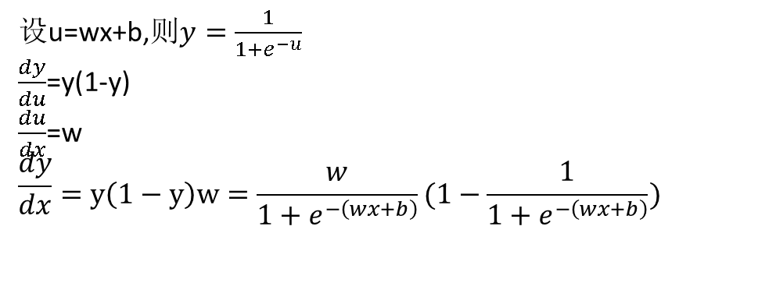
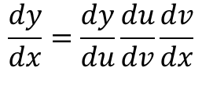
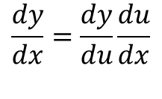
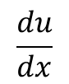
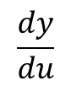
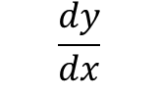
复合函数
复合函数：
例：y=(2-x)²
y=u² u=2-x
单变量复合函数求导（链式法则）
y=(2-x)²
x
u
y
u=2-x
y=u²
$$\frac{dy}{dx}$$
$$\frac{dy}{dx}=\frac{dy}{du}\frac{du}{dx}$$
$$\frac{dy}{dx}=\frac{dy}{du}\frac{du}{dv}\frac{dv}{dx}$$
x
u
y
$$\frac{du}{dx}$$
$$\frac{dy}{du}$$
例：对x的函数$y=\frac{1}{1+e^{−\left(wx+b\right)}},（w,b是常数$）求导
设u=wx+b,则$y=\frac{1}{1+e^{−u}}$
$\frac{dy}{du}$=y(1-y)
$\frac{du}{dx}$=w
$$\frac{dy}{dx}=y\left(1−y\right)w=\frac{w}{1+e^{−\left(wx+b\right)}}(1−\frac{1}{1+e^{−\left(wx+b\right)}})$$

Slide 17
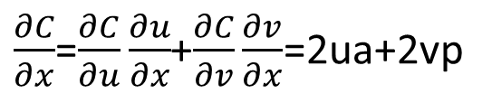
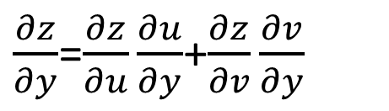
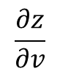
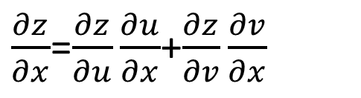
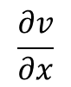
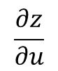
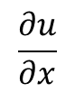
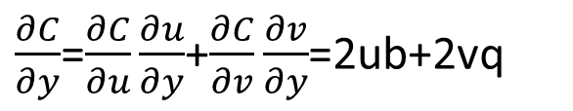
链式法则
多变量复合函数的链式法则：
假设z是u,v的函数，u,v分别为x,y的函数，则：
$$\frac{∂u}{∂x}$$
$$\frac{∂z}{∂u}$$
$\frac{∂z}{∂x}$=$\frac{∂z}{∂u}\frac{∂u}{∂x}$+$\frac{∂z}{∂v}\frac{∂v}{∂x}$
x
u
z
z关于x求导时，先对u,v求导，然后与z的相应导数相乘，最后将乘积加起来。
$$\frac{∂v}{∂x}$$
$\frac{∂z}{∂y}$=$\frac{∂z}{∂u}\frac{∂u}{∂y}$+$\frac{∂z}{∂v}\frac{∂v}{∂y}$
y
v
$$\frac{∂z}{∂v}$$
例：当C=u²+v²,u=ax+by,v=px+qy(a,b,p,q为常数）时，
$\frac{∂C}{∂x}$=$\frac{∂C}{∂u}\frac{∂u}{∂x}$+$\frac{∂C}{∂v}\frac{∂v}{∂x}$=2ua+2vp
$\frac{∂C}{∂y}$=$\frac{∂C}{∂u}\frac{∂u}{∂y}$+$\frac{∂C}{∂v}\frac{∂v}{∂y}$=2ub+2vq

Slide 18
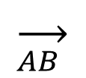
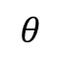
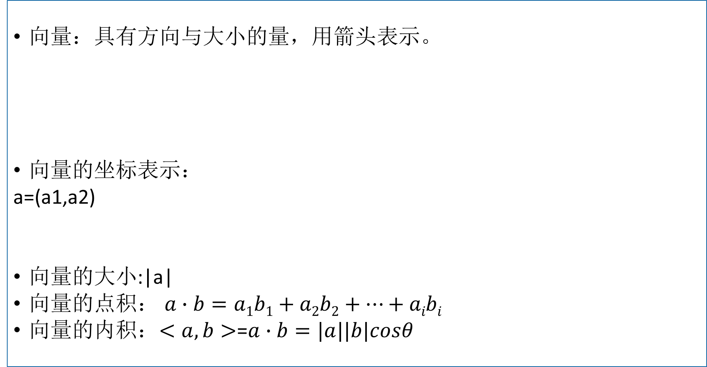
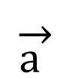
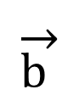
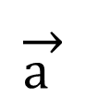
向量
向量：具有方向与大小的量，用箭头表示。
向量的坐标表示：
a=(a1,a2)
向量的大小:|a|
向量的点积： $a∙b=a1b1+a2b2+…+aibi$
向量的内积：$<a,b>$=$a∙b=|a||b|cosθ$
B
$$\overset{→}{AB }$$
$$\overset{→}{\text{a} }$$
A
a2
a1
$$\overset{→}{\text{b} }$$
$$θ$$
$$\overset{→}{\text{a} }$$

Slide 19
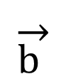
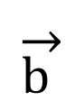






数学回顾
柯西-施瓦茨不等式：$−|a||b|≤a∙b≤$|a||b|
根据柯西-施瓦茨不等式，得到以下结论：
当两个向量方向相反时，内积取得最小值。$θ$=180$o$
当两个向量不平行时，内积取平行时的中间值.0<$θ<180o$
当两个向量方向相同时，内积取最大值。$θ=0o$
$$\overset{→}{\text{a} }$$
$$\overset{→}{\text{b} }$$
$$\overset{→}{\text{b} }$$
$$\overset{→}{\text{b} }$$
$$θ$$
$$\overset{→}{\text{a} }$$
$$\overset{→}{\text{a} }$$

Slide 20




数学知识回顾-矩阵
方阵：行列数相同的矩阵
单位矩阵
矩阵相等
矩阵和,差，常数倍，乘积
转置矩阵
Hadamard乘积
Hessian矩阵：一个多元函数的二阶偏导数构成的方阵

Slide 21
最优化技术
本部分总结：
最优化模型的建立
最优化问题的分类
解决最优问题的数学基础

